Slide 1
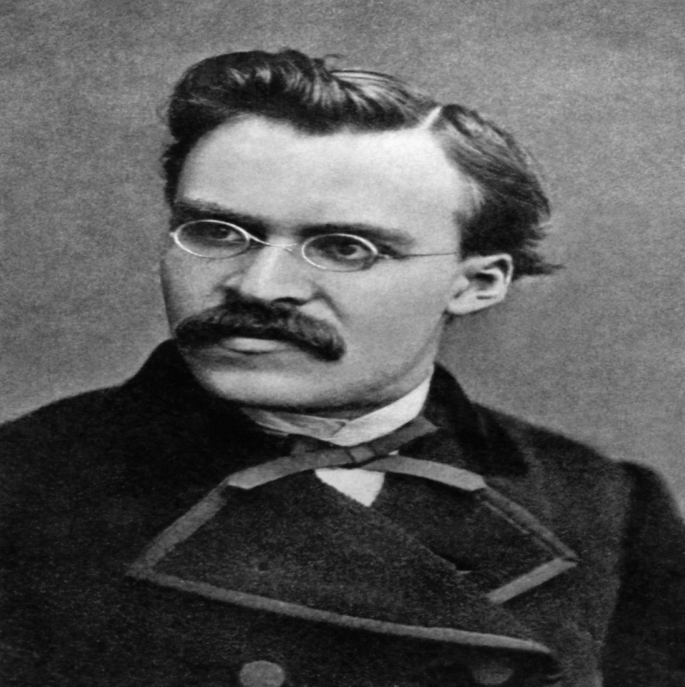
Fridrih Niče (1844-1900)
Autor: mr Gorana Đudurović Praštalo

Slide 2
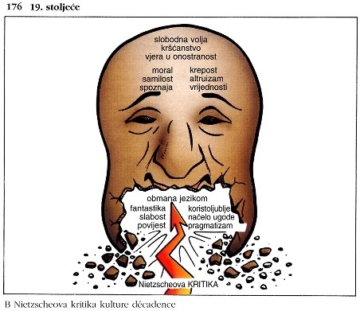
Nihilizam
Niče negira vladajući, dominantni moral, te sve one koji su do takve situacije doveli (Sokrat, hrišćanski moral) .
smatra da se iskvarila prvobitna umjetnost i sistem ponašanja
-imoralizam-sve iskrivljeno treba uništiti, prevrednovati sve vrijednosti

Slide 3
Ničeovo stvaralaštvo
Tri perioda u razvoju Ničeove filozofije
1. Pod uticajem Šopenhauera i Vagnera-umjetničko doba
Djela ove faze su „Rođenje tragedije iz duha muzike“
-predsokratovska kultura antičke Grčke ispravno je odražavala bit života i bila istinsko razdoblje stvaralaštva
Počivala je na skladu dva elemenata-
Diоnizijskom elementu (snaga, nagon, strast…- prikaz u muzici i apolonski (apolinijski) razum, smirenost, pravilnost-prikaz u arhitekturi
Tragedija-apolinijski izraz dionizijskih težnji
Sokrat- početak dekadentne kulture
Naglašavanje apolonskog elementa, prevlast racionalnog nad neracionalnim

Slide 4
Ničeovo stvaralaštvo
2. Pod uticajem pozitivizma, naturalizma, evolucionizma (Konta, Darvina, i Spensera)
3. Ideja natčovjeka-želja da se prevlada naturalistička antropologija i odijeli čovjek od životinje

Slide 5
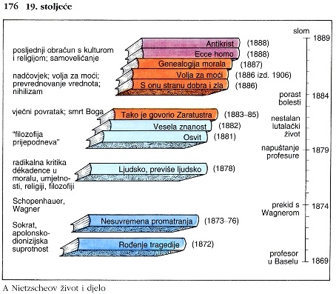
Ničeova djela
“Rođenje tragedije iz duha muzike“,
„Tako je govorio Zaratustra“
„Volja za moć“
„S one stane dobra i zla“…

Slide 6
Moral
Niče je smatrao da svijetom vlada iskrivljeni moral koji zatire ono što čovjek doista jeste.
Hrišćanstvo najviše utiče na iskrivljavanje morala-trpljenje, pasivnost i nuđenje spasa izvan ovog svijeta
-jedina ispravna podjela ljudi je na jake i slabe-dobro je sve ono što ojačava, sve što oslabljuje je loše…
-trebaju vladati jaki, gospodari,
-stado pokušava sputati jake

Slide 7
Herojski optimizam
Volja za moć predstavlja ničeovski voluntarizam
-Svijetom ne vlada logos, um nego vlada haos
-Osnova našeg ponašanja je volja za moć.
Svi žele moć i žele je što više, a razlika je u tome što neki ne žele to priznati ili je ne mogu dobiti pa lažu da je zapravo i ne žele.
Ideja volje za razliku od Šopenhauera vodi u optimizam, ona ne vodi u patnju, već do prelaženja i nadrastanja u natčovjeka

Slide 8
Istina
Istina
-nije čvrsta i objektivna kategorija i nije utemeljena na razumu
-„Istina je relativna i treba da služi životu.“
„Istina je vrsta zablude bez koje određena vrsta živih bića ne bi mogla živjeti.“

Slide 9
Natčovjek
Natčovjek može srušiti staru kulturu;
On je sposobniji, kreativniji, vitalniji i odlučniji od ostalih.
Običan čovjek pri teškoćama se nada da će one proći i to ga tješi, a natčovjek radosno pristaje da se svi napori i patnje ponove.
Natčovjek voli svoju sudbinu.

Slide 10
Vječno vraćanje istog
Vječno vraćanje izrazitije u etičkoj sferi nego u metafizičkoj
Samo natčovjek može podnijeti misao vječnog vraćanja
Umjetnost
-umjetnost –je vrijednija od istine zapravo „imamo umjetnost da ne bismo propali zbog istine“

Slide 11
„Bog je mrtav! Učim vas natčovjeku! Čovjek je nešto što treba prevladati
Niče nagovještava novo doba u odnosu na iskvarenu stvarnost:
-kamila-nosi breme starog iskrivljenog morala
-lav- slobodni duh koji se bori protiv zmaja (stare vrijednosti)
-dijete-igra se stvaranja, postavlja vrijednost natčovjeka

Slide 12
Istorija
-istorija mora da služi životu, glavni kriterijum je ovdje zdravlje
-život predstavlja jedinstvo koje se ne može dijeliti na spoljašnje i unutrašnje, kultura može postojati samo u jedinstvu stila
treba znati da se u odgovarajuće vreme nečeg sjećamo ili da nešto zaboravljamo
-neistorijsko je temelj naše egzistencije-u njemu se začinje život ali tek kroz istoriju čovjek postaje čovjek
-istorijsko obrazovanje čini da čovjek prestaje biti čovjek, postajući rob tuđih reči i tuđih mišljenja-bezvrijedan čovjek
-pored neistorijskog, istorijskog Niče razlikuje i nadistorijsko

Slide 13
Niče razlikuje tri osnovna pristupa prema istoriji-monumentalni, antikvarni i kritički
-u monumentalnom odnosu iz istorije se uzimaju njeni najsvjetliji trenuci koji treba da budu putokazi za budućnost
-u antikvarnom čitava prošlost se prihvata u cjelini, čuva i njeguje
-u kritičnom negatorskom istoriji se pristupa tako da bi se ona odbacila kao apsurd

Slide 14
-ono što je najviše i najplemenitije uopšte ne djeluje na mase
-šta je istorija drugo do prihvatanje stvari u koje ne može dospjeti
-istoriju podnose samo jake ličnosti, slabe na potpuno briše...

Slide 15
Ničeove misli
-„Država je najhladnija od svih hladnih nemani. I hladno laže: i ova laž gmiže iz njenih usta: ’Ja, država, ja sam narod’.“
„Bog je mrtav!”
„Kad ideš ženi, ponesi bič! ”
„Žena služi za odmor ratnika! ”
„Istina je vrsta zablude bez koje određena vrsta živih bića ne bi mogla živjeti.“

Slide 16
Literatura
Niče F. 2001. Tako je govorio Zaratustra. Novi Beograd: Neven
Niče F. 1986. O koristi i šteti istorije za život. Beograd: Grafos
Niče F. 1983. S one strane dobra i zla. Beograd: Grafos
Cimer R. 2010. Kapija filozofa. Beograd: Laguna.
Kuper D. E. 2003. Svetska filozofija. Novi Sad: Svetovi.
Kunzmann P., F-P. Burkard F-P. i F. Wiedmann. 2001. Atlas filozofije. Zagreb: Golden marketing.

